Slide 1
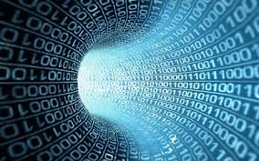
Компьютерная графика

Slide 2
Компьютерная графика- это широкое понятие , обозначающее:
Разные виды графических объектов , созданных помощью компьютера;
Область деятельности ,в которой компьютеры используются как инструменты создания и обработки графических объектов.

Slide 3
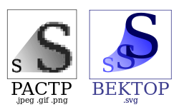
В зависимости от способа создания графического изображения различают РАСТРОВУЮ и ВЕКТОРНУЮ графику.

Slide 4
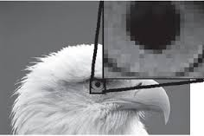
В растровой графике изображение формируется в виде растра-совокупности точек (пикселей),образующих строки и столбцы. При сохранении растрового изображения в памяти компьютера сохраняется информация о цвете каждого входящего в него пикселя.

Slide 5
В векторной графике изображения формируется на основе наборов данных (векторов), описывающих тот или иной графический объект, и формул их построения. При сохранении векторного изображения в память компьютера заносится информация о простейших геометрических объектах, его составляющих.

Slide 6
Формат графического файла
это способ представления графических данных на внешнем носителе. Различают растровые и векторные форматы графических файлов, среди которых, в свою очередь, выделяют универсальные графические форматы и собственные форматы графических приложений.

